Slide 1

Il tirocinio
Atteggiamento, aspettative e regole di sicurezza
PROGRAMMA ERASMUS+
ID progetto KA220-YOU-37C49185
Partenariati di cooperazione nel settore della formazione dei giovani

Slide 2
Atteggiamento
Durante il tirocinio, dovrete soprattutto comportarvi in modo rispettoso e professionale.
Il vostro supervisore di stage è disposto a rinunciare al suo tempo, a volte molto prezioso, e alle sue energie per accogliervi, aiutarvi a scoprire il suo mondo e darvi la migliore formazione possibile.
Entrerete nel suo mondo, con codici sociali, modi di lavorare, linguaggio e abitudini a volte molto diversi da quelli a cui siete abituati. È vostro dovere rispettare queste differenze, non deriderle e tanto meno criticarle.

Slide 3
Atteggiamento
Rispetto della privacy e dell'azienda:
Potreste vedere o ascoltare informazioni sensibili e personali. Che si tratti della vita privata delle persone con cui vi troverete, di figure aziendali o di immagini che possono risultare scioccanti (animali feriti o morti in attesa di essere smaltiti, ad esempio), non avete il diritto di ripetere e diffondere queste informazioni.
Le leggi proteggono la privacy degli individui e l'integrità delle aziende. Qualsiasi informazione ripetuta può essere rapidamente raccolta, trasformata e diffusa, con gravi conseguenze per le persone che vi accolgono.

Slide 4
Atteggiamento
Diritti d'immagine:
Dovete assolutamente chiedere il permesso per scattare e, soprattutto, distribuire foto. Che si tratti di un sito web privato o di un'azienda, il vostro capo ha il diritto di vietarvi di fare foto o video o di approvare le foto che condividete.
Prima di pubblicare un'immagine, chiedete sempre il permesso a una persona che vi compare, anche solo sullo sfondo.

Slide 5

Atteggiamento
Educazione e benevolenza:
Un ciao quando si arriva, un grazie quando qualcuno viene ad aiutarvi o a darvi il tempo di spiegare qualcosa, un "per favore" prima di fare una domanda: queste semplici regole di educazione sono essenziali e indispensabili. La loro applicazione è alla base del rispetto che dovete all'azienda che vi accoglie, e il rispetto è sempre una strada a doppio senso: bisogna darlo per riceverlo.

Slide 6
Atteggiamento
Essere motivati e buoni ascoltatori:
Questo è l'atteggiamento che dovreste cercare di avere, sia per voi stessi che per coloro che vi circondano.
Ascoltate le istruzioni e applicatele, fate quello che vi viene detto, anche se non è l'attività più eccitante o gratificante. Ricordate di annotare le istruzioni e le informazioni importanti su un piccolo quaderno. Prendete iniziative semplici come spazzare o spugnare.

Slide 7
Atteggiamento
Mantenere le apparenze:
Essere puliti non è sempre facile, a seconda dell'azienda, ma noi facciamo del nostro meglio. Anche se vi sporcherete rapidamente sul lavoro, arrivate con abiti puliti, indossate i dispositivi di protezione (scarpe, stivali, guanti, tute) e adattate il vostro abbigliamento all'ambiente (niente indumenti troppo corti, aderenti, scollati, costosi, brillanti, nuovi o troppo rovinati). Curiamo il nostro aspetto fisico e soprattutto arriviamo con un sonno sufficiente per lavorare una giornata intera.

Slide 8


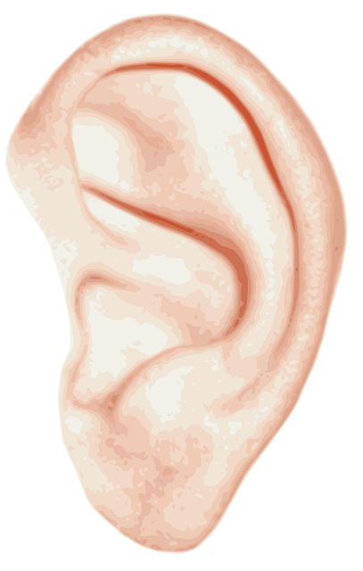
Aspettative
In altre parole, ci si aspetta da voi un atteggiamento professionale:
Puntualità: Il tempo del vostro supervisore della formazione è prezioso e sprecarlo è un segno di mancanza di rispetto.
Niente telefono: al di fuori dell'orario di lavoro, anche se vi è permesso tenere il telefono con voi, non usatelo! Niente mani in tasca e niente telefono in mano sono le regole di base.
Ascoltare le istruzioni: È fondamentale ascoltare e seguire le istruzioni che vi vengono date. Non esitate a scriverle su un piccolo quaderno.

Slide 9
Aspettative
Fate domande: se avete dubbi, chiedete. Una domanda è meglio di un errore. Se la domanda è pertinente e benevola, non esitate a farla. Se siete interessati a qualcosa e volete saperne di più, chiedete.
Accettare attività di scarso valore: L'agricoltura offre un'ampia varietà di attività entusiasmanti, ma non prendiamoci in giro: ci saranno sempre cose meno interessanti da fare e, quando si è agli inizi, è più facile iniziare spazzando che arando un campo.

Slide 10

Aspettative
Acquisire autonomia: Inizierete con attività semplici e, una volta padroneggiate, seguiranno quelle più complesse. Ma è possibile che vi venga chiesto di essere autonomi, ad esempio di avere la stessa routine ogni mattina al vostro arrivo. A tal fine, chiedete cosa dovete fare in autonomia, annotate le attività su un quaderno, la frequenza di ripetizione, l'ordine in cui devono essere svolte e, poco a poco, acquisite autonomia in attività semplici, come pulire, riordinare o altro. Non state a guardare, osservate, capite cosa vi viene chiesto e automatizzate le attività senza rischi.

Slide 11
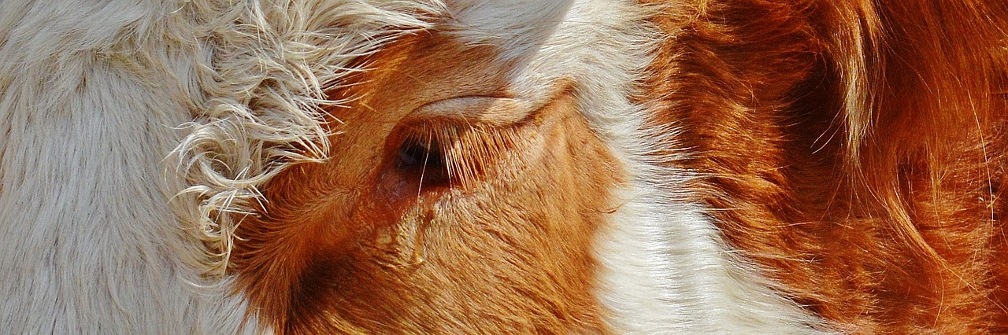
Aspettative
Rispettare gli esseri viventi: lavorare con gli esseri viventi, anche per il cibo, implica il massimo rispetto per loro. È necessario rispettare il benessere e l'integrità di tutti gli esseri umani e degli animali con cui si lavora.

Slide 12
Aspettative
Esprimersi: come visto sopra, ci aspettiamo che abbiate un atteggiamento professionale, quindi esprimetevi:
  se le istruzioni sono chiare
  se si deve ripetere
  se avete paura di fare qualcosa
  in caso di malessere
  se volete saperne di più o avete un desiderio particolare
  se si ha una debolezza fisica
  ...
Siate chiari, in modo che il vostro supervisore possa adattare le sue aspettative alle vostre capacità e ai vostri desideri.

Slide 13
Regole di sicurezza
Rispettare le norme di sicurezza: l'ambiente agricolo può essere pericoloso e a rischio di incidenti. Quando si è alle prime armi, l'attenzione è sollecitata da tutto ciò che si deve capire e imparare, quindi si è più stanchi, meno attenti e meno consapevoli dei rischi.
Per questo è ancora più importante prestare attenzione all'ambiente circostante e alle regole di sicurezza. È necessario applicarle alla lettera. A tal fine, oltre alle istruzioni che vi vengono fornite, ogni azienda dispone di un DUERP (Document Unique d'Evaluation des Risques Professionnels), a disposizione dei dipendenti.

Slide 14

Regole di sicurezza
DUERP: obbligatorio in tutte le aziende con almeno un dipendente, questo documento riassume i rischi per la salute e la sicurezza a cui i dipendenti possono essere esposti. Include :
  Inventario dei pericoli e dei risultati della valutazione dei rischi identificati in azienda.
  Elenco delle azioni di prevenzione dei rischi e di protezione dei dipendenti.
Il datore di lavoro è tenuto a esporlo e a metterlo a disposizione dei dipendenti.

Slide 15
Regole di sicurezza
Essere consapevoli e rispettare il pericolo: abbiamo appena visto il DUERP, ma quali sono i rischi in agricoltura?
  meccanico: sono ancora troppi gli incidenti che coinvolgono le macchine agricole.
  fisico: portare un carico pesante, un animale che schiaccia un piede, una mano tagliata da un cutter mentre apre una borsa, ecc.
  chimica: l'uso dei prodotti fitosanitari è vietato senza un diploma (certiphyto), e il loro stoccaggio e utilizzo sono altamente rischiosi e regolamentati. Lo stesso vale per i medicinali. Anche i prodotti per la pulizia sono una fonte di pericolo e le precauzioni per il loro utilizzo devono essere rigorosamente osservate.
  microbiologiche: le zoonosi sono malattie che possono essere trasmesse all'uomo dagli animali. Sono strettamente monitorate dalle autorità sanitarie.

Slide 16
Regole di sicurezza
Indossare sempre i DPI: DPI è l'acronimo di Dispositivi di Protezione Individuale. In agricoltura sono:
  Scarpe o stivali di sicurezza.
  Guanti.
  salopette.
Non toccate una macchina senza autorizzazione: alcune macchine richiedono una licenza, una visita medica o un'autorizzazione a operare rilasciata dopo una formazione interna.

Slide 17

Consigli
Educazione, rispetto e gentilezza
piccolo quaderno + matita
cambio di vestiti
dormire bene
pranzo + spuntini
nessun telefono
nessuna distribuzione di immagini o video senza autorizzazione
prendersi cura di sé e degli altri
fare domande

Slide 18
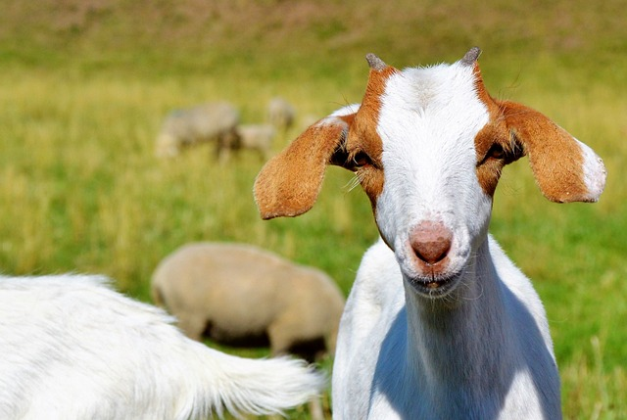
Grazie per l'attenzione!

